Slide 1

11_172_000_002
ПАСПОРТ ТЕРРИТОРИИ
НАСЕЛЕННОГО ПУНКТА ПОС. ВАРНЕК МУНИЦИПАЛЬНОГО ОБРАЗОВАНИЯ
«ЮШАРСКИЙ СЕЛЬСОВЕТ»
НЕНЕЦКОГО АВТОНОМНОГО ОКРУГА
Титульный лист
Ответственный:
Начальник ЦУКС
подполковник вн. службы: Брылев Андрей Валерьевич
Тел.: 8 (81853) 4-99-06
Моб.: 8-921-472-27-75

Slide 2
ЛИСТ СОГЛАСОВАНИЯ
СОГЛАСОВАНО
Начальник управления*
Ф.И.О.
« » 2011 г.
м.п.
УТВЕРЖДАЮ
Глава района, председатель
КЧС и ОПБ
Ф.И.О.
« » 2011 г.
м.п.
СОГЛАСОВАНО
Руководитель дорожно-эксплутационного управления
Ф.И.О.
« » 2011 г.
м.п.
Начальник линейного отделения внутренних дел на транспорте
Ф.И.О.
« » 2011 г.
м.п.
Руководитель агропромышленного управления
Ф.И.О.
« » 2011 г.
м.п.
Руководитель муниципального управления энергетики
Ф.И.О.
« » 2011 г.
м.п.
Начальник медицинского управления
Ф.И.О.
« » 2011 г.
м.п.
Руководитель отдела Росрезерва
Ф.И.О.
« » 2011 г.
м.п.
*- органа, специально уполномоченного на решении задач в области защиты населения и территорий от чрезвычайных ситуаций и (или) гражданской обороны при органах местного самоуправления.

Slide 3
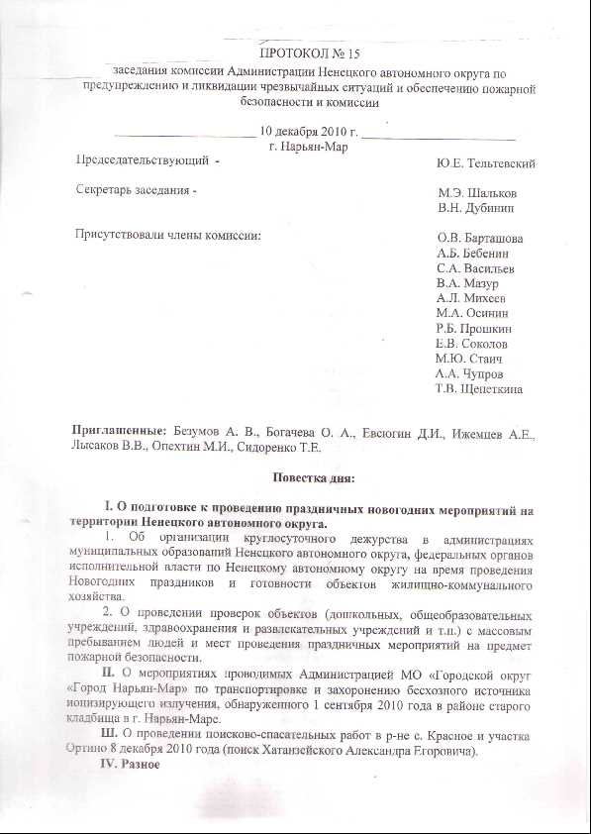
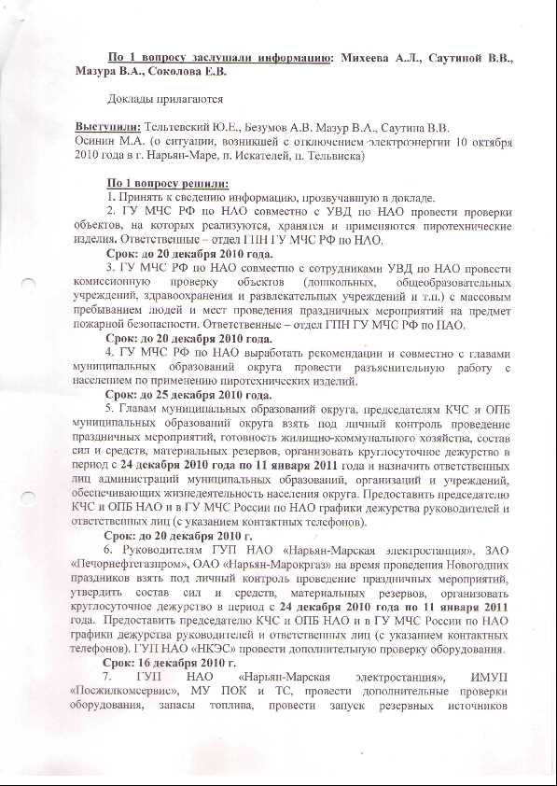
РЕШЕНИЕ КЧС и ОПБ

Slide 4
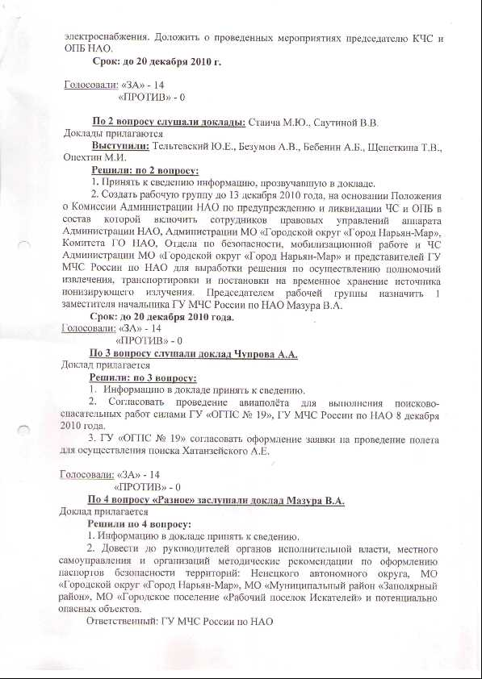
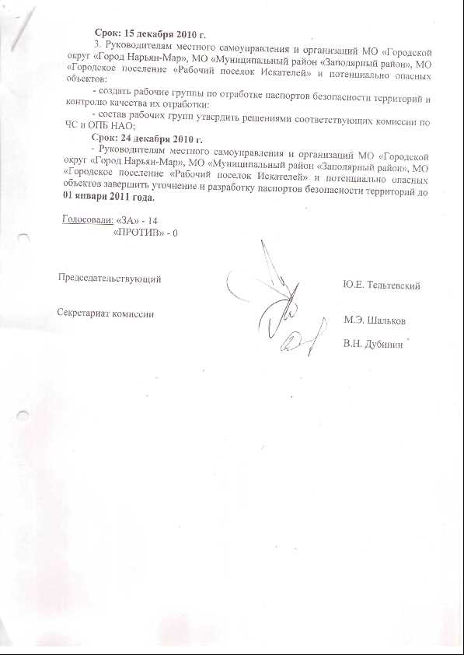
РЕШЕНИЕ КЧС и ОПБ

Slide 5


Раздел № 1
СОДЕРЖАНИЕ

Slide 6
ПАСПОРТ ТЕРРИТОРИИ МУНИЦИПАЛЬНОГО ОБРАЗОВАНИЯ
«ЮШАРСКИЙ СЕЛЬСОВЕТ» ПОСЕЛОК ВАРНЕК
(содержание)
п. 1.1
1. Содержание. | 5-6
2. Условные обозначения. | 7-9
3. Общая информация (характеристика). | 10-18
4. Риски возникновения ЧС техногенного характера: | 19-42
4.1. Риски возникновения ЧС на транспорте: | 20-22
4.1.1. Риски возникновения ЧС на объектах автомобильного транспорта; | 21
4.1.2. Риски возникновения ЧС на объектах железнодорожного транспорта; | 22
4.2. Риски возникновения ЧС на системах ЖКХ: | 23-31
4.2.1. Риски возникновения аварий на электросетях; | 24-28
4.2.2. Риски возникновения аварий на сетях газоснабжения; | 31
4.2.3. Риски возникновения аварий на системах теплоснабжения; | 29
4.2.4. Риски возникновений аварий на системах водоснабжения; | 30
4.3. Риски возникновения аварий на газопроводах; | 32
4.4. Риски возникновения аварий на нефтепроводах; | 33
4.5. Риски обрушения зданий, сооружений, пород; | 34
4.6. Риски возникновения техногенных пожаров (не бытовых пожаров): | 35-39
4.7. Риски возникновения ЧС на объектах обслуживаемых Управлением ВГСЧ | 40-41
5. Риски возникновения ЧС природного характера: | 42-51
5.1. Риски возникновения природных (лесных, торфяных, ландшафтных) пожаров; | 43-49
5.2. Риски подтоплений (затоплений) на территории населенного пункта; | 50-51
6. Информационно-справочные материалы: | 52-
6.1. Информационно-справочные материалы по силам и средствам; | 53-56
6.2. Информационно-справочные материалы по резервам финансовых и материальных средств; | 57-60
6.3. Информационно-справочные материалы по системе телекоммуникационного обеспечения; | 61-62
6.4. Информационно-справочные материалы по зонам покрытия сотовыми операторами; | 63-67
6.5. Информационно-справочные материалы по системе оповещения и информирования, в том числе с использованием технических средств ОКСИОН. | 68-71
6.6. Информационно-справочные материалы по производственным объектам (схема производственного объекта) | 72-73

Slide 7
Раздел №2
УСЛОВНЫЕ ОБОЗНАЧЕНИЯ

Slide 8

ПАСПОРТ ТЕРРИТОРИИ МУНИЦИПАЛЬНОГО ОБРАЗОВАНИЯ
«ЮШАРСКИЙ СЕЛЬСОВЕТ» ПОСЕЛОК ВАРНЕК
(условные обозначения)
п. 2.
- жилые дома;
- ДЭС;
- промышленные (хозяйственные) объекты;
- трансформаторные подстанции;
- социально – значимые объекты;
- линии эл. снабжения 35 кВ;
- 1-этажные дома (кирпич, бетон);
- 2-этажные дома (кирпич, бетон);
- линии эл. снабжения 0,4 кВ;
- 3-этажные и более дома (кирпич, бетон);
1
№7,9,13
750 чел.
сборный эвакуационный пункт (в числ. номера припис. домов, человек)
- 1-этажные дома (деревянные);
__13__
1/750
маршруты эвакуации населения (1- номер маршрута, 13 – количество эвакуируемых домов, 1- колонн, 750 -)чел. А - автомобильный
1
А
- 2-этажные и более дома (деревянные);
- стационарный пост ДПС;
- метеорологический пост;
- сельская больница (мед.пункт) с указанием номера и кол. коек;
ПВР
- пункты временного размещения населения;
№12
150
- газораспределительный пункт;
автотрассы федерального значения
- линии газоснабжения;
зона ответственности ГИБДД;
- линии теплоснабжения;
аварийно-опасные участки трассы;
- жилые дома центрального отопления;
T
вертолётная площадка;
- жилые дома печного отопления;
- мост;
- зона возможного риска при аварии на газо-, нефтепроводе;
- ж\д станция;
- компрессорная станция;
- железная дорога;
ГАЗ
-хранилища газа, 2- млн.куб.м;
- тепловой пункт;
2
- котельные;
места пересечений с преградами (мосты, автодороги, ж/д, водные объекты, овраги и т.д);
- водонапорная башня;
- критический уровень подтопления;
- средний уровень подтопления;
- колодец;
- максимальный уровень подтопления;
- очистное сооружение;
- нефтебазы и другие объекты нефтяного комплекса. (нефтеналивные сатнции, мазутохранилища и др.);
- водозаборная станция;
- линии водоснабжения;
- насосные станции;
- нефтепровод;
- газопровод;

Slide 9

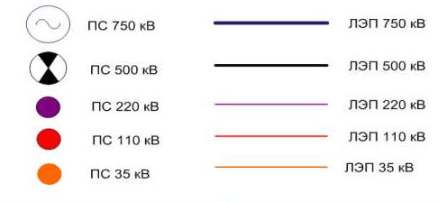



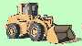


п. 2.
ПАСПОРТ ТЕРРИТОРИИ МУНИЦИПАЛЬНОГО ОБРАЗОВАНИЯ
«ЮШАРСКИЙ СЕЛЬСОВЕТ» ПОСЕЛОК ВАРНЕК
(условные обозначения)
п. 2.
ВПО
Ведомственная пожарная охрана
Морской порт
Подстанции:
ЛЭП:
ДПО
Добровольная пожарная охрана
Метрополитен
ПЧ-39
Противопожарная служба субъекта
МПО
Муниципальная пожарная охрана
Водопроводные сети;
ПЧ-44
Федеральная противопожарная служба
Водозаборные станции;
ПОО, ОЭ
Очистное сооружение;
- ДЭС 110 кВ
Скочково
- потребляемая
мощность н.п.
- ДЭС 35 кВ
1 мВт/ч
УБ
40
Лечебные учреждения
(наименование, кол-во коек)
Котельные;
- Социально значимый объект
ТЭЦ;
12
Скотомогильники
- ГЭС
Тепловой пункт;
ГТС
-Граница муниципального
района и пожарно-спасательного гарнизона
Тепловые сети;
Месторождение нефти
- Химически опасные объекты
Нефтеперерабатывающий завод, нефтебаза (др. объекты)
ХЛОР
0,4/0,4
- хранилище АХОВ (тип вещества, количество тонн)
Газовое месторождение;
НПС с наименованием и километром трассы на котором она расположена, производ. насоса;
- склад средств РХЗ с указанием их количества в тоннах
ГАЗ
Газовое хранилище;
ХИМ
2000
2
- Биологически опасные объекты
Компрессорная станция;
Нефтеналивной терминал ж/д транспорта
- Газоперерабатывающий завод
Речной (морской) порт (вокзал)
Граница территории (ФО, субъекта,
МР, ГО, насел. пункта);
- Газопровод
ВГСВ
Военизированный горноспасательный взвод
Граница лесхоза;
- Нефтепровод
Граница особо охраняемой территорий (заповедник, заказник, национальный парк);
Место погрузки угля на ж/д транспорт
- Пересечение газопровода с автодорогой
Шахта
Граница лесов Министерства обороны;
Пересечение газопровода
с речными преградами
Лесхоз;
ОФ
Обогатительная фабрика, (комбинаты)
1
- Пересечение газопровода с ЖД
Угольный разрез
2
Арендатор леса;
Пересечение газопровода с
переходами и оврагами
Карьер
Очаг природного пожара;
9
Пляжи;
Т
Вертолетные площадки
- Размещение эвакуированного населения

Slide 10
Раздел №3
ОБЩАЯ ИНФОРМАЦИЯ

Slide 11
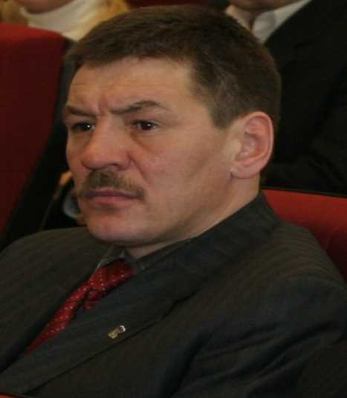
ПАСПОРТ ТЕРРИТОРИИ НАСЕЛЕННОГО ПУНКТА ПОС. ВАРНЕК МУНИЦИПАЛЬНОГО ОБРАЗОВАНИЯ «ЮШАРСКИЙ СЕЛЬСОВЕТ» НЕНЕЦКОГО АВТОНОМНОГО ОКРУГА
(общая информация)
п. 3.1.
Сельское поселение | Площадь территории, кв.км | Население, чел./ в том числе детей | Плотность населения на 1 кв.км | Телефон главы МО | Официальный сайт поселения
п. Варнек | 0,53 | 108/49 | 0,005 чел. | 8(81857) 2-46-44, 2-46-22 сот. 8-911-591-10-99 | adm-yushar@mail.ru
Краткая характеристика: поселок Варнек расположен на юге острова Вайгач в северо-восточной части Ненецкого автономного округа. Расстояние до административного центра Ненецкого автономного округа, Нарьян-Мара 370 км, а до административного центра пос. Каратайка – 120 км. Поселок основан в первой половине 1930-х годов. Поселок находится в пограничной зоне. Население: ненцы.
Председатель КЧС и ОПБ
Глава администрации МО «Юшарский сельсовет»
Вылко Дмитрий Валентинович
тел: 8(81857) 2-46-22, 89115911099
Основные структуры и объекты | ФИО | Телефон (раб./моб.)
Участковый пункт полиции | Шистарев Стас Игоревич | 8-818-57-2-47-22, 89110663124
Староста пос. Варнек | Бобриков Владимир Валентинович | 8-818-57-2-26-40
Фельдшерско-акушерский пункт (ФАП) п. Варнек | Ледкова Веолетта Константиновна | 8-818-57-4-83-65
СПК «Дружба народов», бригада № 6 | Радионова Анастасия Семеновна | 8-818-57-2-46-05
Магазин №2 Каратаевского ПО | Филлипова Наталья Рудольфовна | 8-818-57-2-26-34
Пекарня, вертолетная площадка | Вылка Михаил Николаевич | 8-818-57-2-26-30 88124571554
Участок ЖКУ МР ЗР «Севержилкомсервис» п. Каратайка | Данилов Леонид Алексеевич | 8-818-57-2-46-31
ДЭС п. Варнек | Валей Александр Андреевич | 8-818-57-2-26-44

Slide 12
ПАСПОРТ ТЕРРИТОРИИ НАСЕЛЕННОГО ПУНКТА ПОС. ВАРНЕК МУНИЦИПАЛЬНОГО ОБРАЗОВАНИЯ «ЮШАРСКИЙ СЕЛЬСОВЕТ» НЕНЕЦКОГО АВТОНОМНОГО ОКРУГА
(информация по объектам социального и культурного назначения)
п. 3.2.
№ п/п | Объекты социального и культурного назначения | Количество человек |  | Ф.И.О руководителя | Адрес и телефон
 |  | в дневном режиме | Круглосуточно
1. | Дом киновидеопоказа п. Варнек | 2 | - | Ледкова Светлана Юрьевна | 8-818-53-4-83-65

Slide 13











ПАСПОРТ ТЕРРИТОРИИ НАСЕЛЕННОГО ПУНКТА ПОС. ВАРНЕК МУНИЦИПАЛЬНОГО ОБРАЗОВАНИЯ «ЮШАРСКИЙ СЕЛЬСОВЕТ» НЕНЕЦКОГО АВТОНОМНОГО ОКРУГА
(схема организации управления и взаимодействия)
п. 3.3.
ГУ МЧС по НАО
ОДС
8 (81853) 4 60 44
КЧС и ПБ
Председатель
Вылко Дмитрий Валентинович
тел.: 8(818 57) 24-6-23, 89115911099
Участковый полиции
ГО и ЧС
Шистарев С.И.
8-818-53-2-47-22, 89110663124
начальник Ижемцев А.Е.
8(818 53) 4 89 03
ФАП
Ледкова Веолетта Константиновна
8(818 53) 4 83 65
ДЭС п. Варнек
Валей Александр Андреевич
8(81853)2-26-44
Староста
Бобриков Владимир Валентинович
8(818 53) 2 26 40

Slide 14
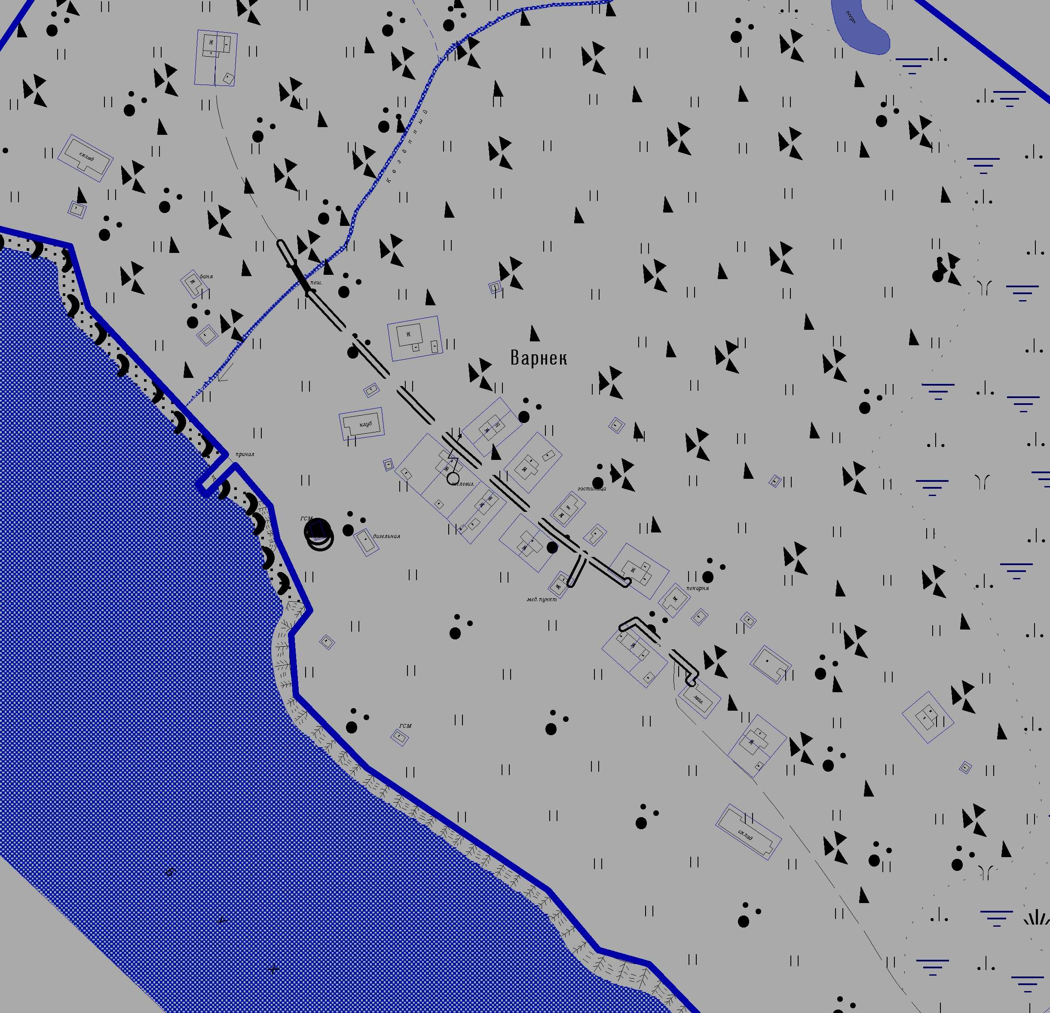
ПАСПОРТ ТЕРРИТОРИИ НАСЕЛЕННОГО ПУНКТА ПОС. ВАРНЕК МУНИЦИПАЛЬНОГО ОБРАЗОВАНИЯ «ЮШАРСКИЙ СЕЛЬСОВЕТ» НЕНЕЦКОГО АВТОНОМНОГО ОКРУГА
(общая характеристика населенного пункта)
п. 3.4.
Склад хранится бензин (10 бочек)
Забор воды на хозпитьевые нужды
Мост деревянный через
р. Казённый, длина 5 м, шир. 1,5 м.
БАНЯ
Телевизионная
Бочки, V 200 л.
Хранится ДТ (180 шт.), Масло (4 шт.) для ДЭС
Пекарня производительность -25кг \сутки
Вертолетная площадка с грунт. покрытием
Ми-8
ДЭС (АД-30), 2 ед. (1 экспл., 1 резерв.). АД-16
Общественный центр (клуб, ФАП)
T
Магазин №2 Каратайского ПО
Склад Каратайского ПО (не эксплуатир-ся)

Slide 15
ПАСПОРТ ТЕРРИТОРИИ НАСЕЛЕННОГО ПУНКТА ПОС. ВАРНЕК МУНИЦИПАЛЬНОГО ОБРАЗОВАНИЯ «ЮШАРСКИЙ СЕЛЬСОВЕТ» НЕНЕЦКОГО АВТОНОМНОГО ОКРУГА
(характеристика населенного пункта)
п. 3.5.
ХАРАКТЕРИСТИКА НАСЕЛЕННОГО ПУНКТА
Количество проживающего населения | 108, в том числе 49 детей
Количество домов | 13, из них нежилых 0 (0 кирпичных, 13 деревянных);
Объекты социального и культурного назначения | 2 (ФАП, Дом киновидеопоказа)
Котельные | нет

Slide 16
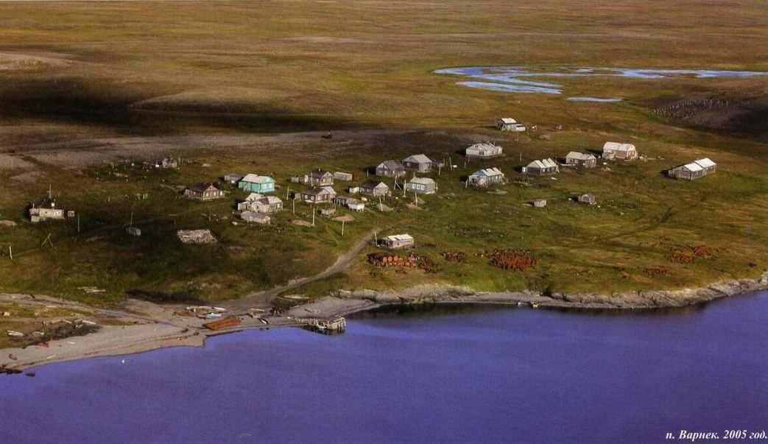
ПАСПОРТ ТЕРРИТОРИИ НАСЕЛЕННОГО ПУНКТА ПОС. ВАРНЕК МУНИЦИПАЛЬНОГО ОБРАЗОВАНИЯ «ЮШАРСКИЙ СЕЛЬСОВЕТ» НЕНЕЦКОГО АВТОНОМНОГО ОКРУГА
(обзорная карта наиболее значимых объектов прилегающих к н.п. в границах района)
п. 3.6.
Склад хранится бензин (10 бочек)
Забор воды на хозпитьевые нужды
Мост деревянный через
р. Казённый, длина 5 м, шир. 1,5 м.
БАНЯ
Телевизионная
Бочки, V 200 л.
Хранится ДТ (180 шт.), Масло (4 шт.) для ДЭС
Пекарня производительность -25кг \сутки
Вертолетная площадка с грунт. покрытием
Ми-8
ДЭС (АД-30), 2 ед. (1 экспл., 1 резерв.). АД-16
Общественный центр (клуб, ФАП)
T
Магазин №2 Каратайского ПО
Склад Каратайского ПО (не эксплуатир-ся)
Наиболее значимые объекты прилегающие
к населенному пункту п. Варнек в границах района отсутствуют

Slide 17
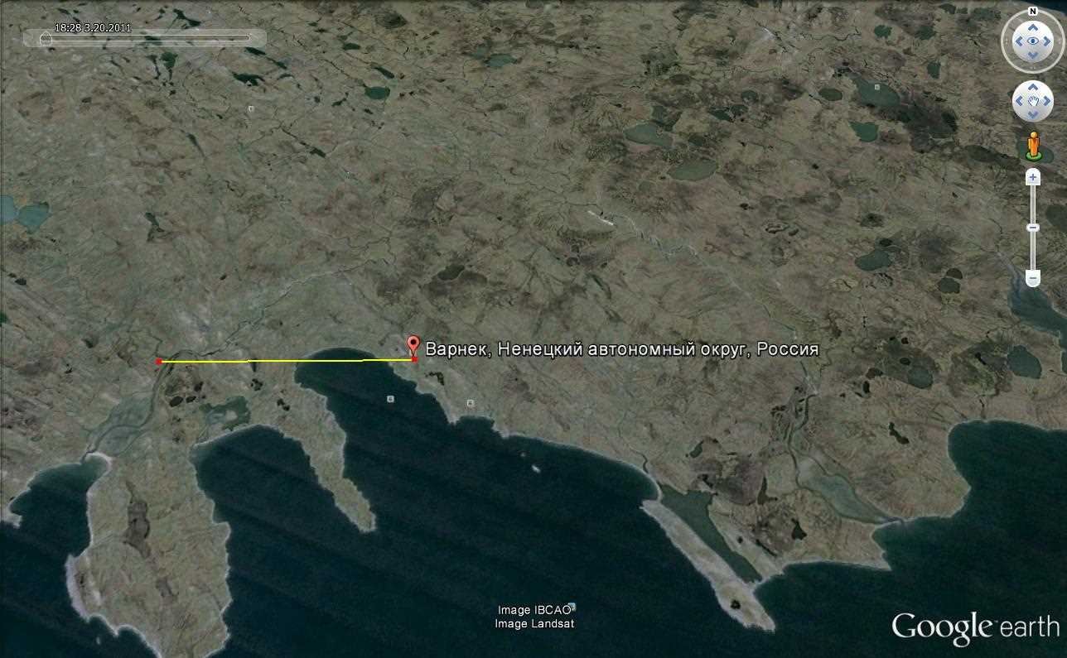
ПАСПОРТ ТЕРРИТОРИИ НАСЕЛЕННОГО ПУНКТА ПОС. ВАРНЕК МУНИЦИПАЛЬНОГО ОБРАЗОВАНИЯ «ЮШАРСКИЙ СЕЛЬСОВЕТ» НЕНЕЦКОГО АВТОНОМНОГО ОКРУГА
(обзорная карта наиболее значимых объектов прилегающих к н.п. в границах пятикилометровой зоны)
п. 3.7.
Наиболее значимые объекты прилегающие
к населенному пункту п. Варнек в границах пятикилометровой зоны отсутствуют

Slide 18

Раздел №4
РИСКИ ВОЗНИКНОВЕНИЯ ЧС
ТЕХНОГЕННОГО ХАРАКТЕРА

Slide 19
РИСКИ ВОЗНИКНОВЕНИЯ ЧС
НА ТРАНСПОРТЕ

Slide 20
ПАСПОРТ ТЕРРИТОРИИ НАСЕЛЕННОГО ПУНКТА ПОС. ВАРНЕК МУНИЦИПАЛЬНОГО ОБРАЗОВАНИЯ «ЮШАРСКИЙ СЕЛЬСОВЕТ» НЕНЕЦКОГО АВТОНОМНОГО ОКРУГА
(Риски возникновения ЧС на объектах автомобильного транспорта)
п. 4.1.1.
БАНЯ
КЛУБ
Телевизионная
Гостинница
Пекарня производительность -25кг \сутки
ФАП п. Варнек
Магазин
Риски возникновения ЧС
на объектах автомобильного транспорта отсутствуют .

Slide 21
ПАСПОРТ ТЕРРИТОРИИ НАСЕЛЕННОГО ПУНКТА ПОС. ВАРНЕК МУНИЦИПАЛЬНОГО ОБРАЗОВАНИЯ «ЮШАРСКИЙ СЕЛЬСОВЕТ» НЕНЕЦКОГО АВТОНОМНОГО ОКРУГА
(Риски возникновения ЧС на объектах железнодорожного транспорта)
п. 4.1.2.
БАНЯ
КЛУБ
Телевизионная
Гостинница
Пекарня производительность -25кг \сутки
Риски возникновения аварий на Ж.Д. отсутствуют
в связи с отсутствием железных дорог
ФАП п. Варнек
Магазин

Slide 22

ПАСПОРТ ТЕРРИТОРИИ НАСЕЛЕННОГО ПУНКТА ПОС. ВАРНЕК МУНИЦИПАЛЬНОГО ОБРАЗОВАНИЯ «ЮШАРСКИЙ СЕЛЬСОВЕТ» НЕНЕЦКОГО АВТОНОМНОГО ОКРУГА
(Риски возникновения ЧС на объектах морского транспорта)
п. 4.1.3.
ПРИЧАЛЫ ОТСУТСТВУЮТ ПОСАДКА-ВЫСАДКА ПАССАЖИРОВ,
ПОГРУЗОЧНО-РАЗГРУЗОЧНЫЕ РАБОТЫ ОСУЩЕСТВЛЯЮТСЯ С БЕРЕГОВОЙ ПОЛОСЫ
БАНЯ
Морских судов , приписанных к порту нет
Аварийно-опасные участки отсутствуют
КЛУБ
Телевизионная
Гостинница
Количество маломерных судов
находящихся на территории п. Варнек
составляет 2 единицы
Пекарня производительность -25кг \сутки
ФАП п. Варнек
Магазин
Условные обозначения
Морской порт
Портальных кранов нет)
ФАП

Slide 23
РИСКИ ВОЗНИКНОВЕНИЯ ЧС
НА ПОТЕНЦИАЛЬНЫХ ОПАСНЫХ ОБЪЕКТАХ

Slide 24
ПАСПОРТ ТЕРРИТОРИИ НАСЕЛЕННОГО ПУНКТА ПОС. ВАРНЕК МУНИЦИПАЛЬНОГО ОБРАЗОВАНИЯ «ЮШАРСКИЙ СЕЛЬСОВЕТ» НЕНЕЦКОГО АВТОНОМНОГО ОКРУГА
(риски возникновения ЧС на электросетях)
п. 4.2.1.
Склад хранится бензин (10 бочек)
Забор воды на хозпитьевые нужды
Мост деревянный через
р. Казённый, длина 5 м, шир. 1,5 м.
БАНЯ
Телевизионная
Бочки, V 200 л.
Хранится ДТ (180 шт.), Масло (4 шт.) для ДЭС
Пекарня производительность -25кг \сутки
Вертолетная площадка с грунт. покрытием
Ми-8
ДЭС (АД-30), 2 ед. (1 экспл., 1 резерв.). АД-16
Общественный центр (клуб, ФАП)
T
Сведения по электросетям
Филиал РЭС | Филиал ЖКУ п. Каратайка МР ЗР «Севержилкомсервис»
Наименование линий
Класс напряжения ВЛ (кВ), | 30 кВт
Год ввода в эксплуатацию, | нет данных
Год окончания проведения реконструкции | 2012
Протяженность ЛЭП | 2 км
Количество и тип опор (всего, в т.ч. деревянных и металлических) | нет данных
ДЭС АД-30, мощность 30 кВт | 2 ед. ( 1 в резерве)
Магазин №2 Каратайского ПО
Склад Каратайского ПО (не эксплуатир-ся)

Slide 25
ПАСПОРТ ТЕРРИТОРИИ НАСЕЛЕННОГО ПУНКТА ПОС. ВАРНЕК МУНИЦИПАЛЬНОГО ОБРАЗОВАНИЯ «ЮШАРСКИЙ СЕЛЬСОВЕТ» НЕНЕЦКОГО АВТОНОМНОГО ОКРУГА
(сведения по электросетям)
п. 4.2.1.1.
Наименование объекта | Количество | Характеристика
Трансф. подстанции (шт.) | - | -
Дизельные электростанции (шт.) | 2 | Мощность по 30 кВ ( 1 в резерве)

Slide 26
ПАСПОРТ ТЕРРИТОРИИ НАСЕЛЕННОГО ПУНКТА ПОС. ВАРНЕК МУНИЦИПАЛЬНОГО ОБРАЗОВАНИЯ «ЮШАРСКИЙ СЕЛЬСОВЕТ» НЕНЕЦКОГО АВТОНОМНОГО ОКРУГА
(таблица вызовов при возникновении ЧС на электросетях)
п. 4.2.1.2.
Наименование | Ф.И.О. Должность руководителя | Телефон
Администрация МО «Юшарский сельсовет» | Глава МО – Вылко Дмитрий Валентинович | 8(81857) 2-46-44, 2-46-22 сот. 8-911-591-10-99
Дежурная смена ДЭС п. Варнек | Валей Александр Андреевич | 8-818-53-2-26-44
ФАП п. Варнек | Ледкова Валентина Васильевна | 8-818-53-4-83-65
НПСО | Кравцов А. Г | 4-77-00

Slide 27
ПАСПОРТ ТЕРРИТОРИИ НАСЕЛЕННОГО ПУНКТА ПОС. ВАРНЕК МУНИЦИПАЛЬНОГО ОБРАЗОВАНИЯ «ЮШАРСКИЙ СЕЛЬСОВЕТ» НЕНЕЦКОГО АВТОНОМНОГО ОКРУГА
(ведомость привлечения сил и средств)
п. 4.2.1.3.
Название подр-я, старший (звание, Ф.И.О., телефон) | Привл. в соотв. с пасп-м территории (планами применения) |  | Привлекалось фактически |  | Нормативное время |  | Нормативн. документ | Временные показатели |  |  | Расстояние до места ЧС | Недостатки в реагировании
 |  |  | л/с | тех. | убытия | прибытия
 | л/с | тех. |  |  |  |  |  | Получение инф. | Время убытия | Время прибытия
МЧС России
Органы управления
ОГ пожарно-спасательного гарнизона
ОГ ГУ МЧС России | 2 | 1 | 0 | 0 | 1 | 2 |  | 0,2 | 1 | 2
ОГ регионального центра
ОШ ГУ МЧС России
ОШ регионального центра
Силы и средства
Всего за МЧС России: | 2 | 1
ФП РСЧС
Органы управления
Силы и средства
МВД России:
служба охраны общественного порядка
ГИБДД
вневедомственная охрана
Минздравсоцразвития:
ВЦМК
ФМБА
Минэнерго:
Минобороны:
Минприроды:
Минкомсвязь:
Минтранс:
Всего за ФП РСЧС:

Slide 28
ПАСПОРТ ТЕРРИТОРИИ НАСЕЛЕННОГО ПУНКТА ПОС. ВАРНЕК МУНИЦИПАЛЬНОГО ОБРАЗОВАНИЯ «ЮШАРСКИЙ СЕЛЬСОВЕТ» НЕНЕЦКОГО АВТОНОМНОГО ОКРУГА
(ведомость привлечения сил и средств)
п. 4.2.1.3.
Название подр-я, старший (звание, Ф.И.О., телефон) | Привл. в соотв. с пасп-м территории (планами применения) |  | Привлекалось фактически |  | Нормативное время |  | Норматив. документ | Временные показатели |  |  | Расстояние до места ЧС | Недостатки в реагировании
 | л/с | тех. | л/с | тех. | убытия | прибытия |  | Получение инф. | Время убытия | Время прибытия
ТП РСЧС
Органы управления
ОГ объекта
ОГ КЧС и ОПБ муниципального образования
ОГ КЧСиОПБ субъекта
ОШ (КЧСиОПБ объекта)
ОШ (КЧСиОПБ муниципального образования)
ОШ (КЧС и ОПБ субъекта)
Силы и средства
Газовая служба
Аварийно-спасательные формирования
Коммунальная служба | 6 | 3 |  |  |  | 20 мин |  |  |  | 20 мин
Служба водоканала
Энергетическая служба | 3 | 1 |  |  |  | 20 мин |  |  |  | 20 мин
Медицинская служба | 2 |  |  |  |  | 20 мин |  |  |  | 20 мин
т.д.
Всего за ТП РСЧС: | 11 | 4
другие министерства и ведомства (организации)
Прокуратура
ФСБ
Итого за другие министерства и ведомства:
Всего:

Slide 29
ПАСПОРТ ТЕРРИТОРИИ НАСЕЛЕННОГО ПУНКТА ПОС. ВАРНЕК МУНИЦИПАЛЬНОГО ОБРАЗОВАНИЯ «ЮШАРСКИЙ СЕЛЬСОВЕТ» НЕНЕЦКОГО АВТОНОМНОГО ОКРУГА
(риски возникновения ЧС на сетях газоснабжения)
п. 4.2.2.
Склад хранится бензин (10 бочек)
Забор воды на хозпитьевые нужды
Мост деревянный через
р. Казённый, длина 5 м, шир. 1,5 м.
БАНЯ
Риски возникновения ЧС на сетях газоснабжения на территории населенного пункта пос. Варнек МО «Юшарский сельсовет» отсутствуют в связи с отсутствием сетей газа
Телевизионная
Бочки, V 200 л.
Хранится ДТ (180 шт.), Масло (4 шт.) для ДЭС
Пекарня производительность -25кг \сутки
Вертолетная площадка с грунт. покрытием
Ми-8
ДЭС (АД-30), 2 ед. (1 экспл., 1 резерв.). АД-16
Общественный центр (клуб, ФАП)
T
Магазин №2 Каратайского ПО
Склад Каратайского ПО (не эксплуатир-ся)

Slide 30
ПАСПОРТ ТЕРРИТОРИИ НАСЕЛЕННОГО ПУНКТА ПОС. ВАРНЕК МУНИЦИПАЛЬНОГО ОБРАЗОВАНИЯ «ЮШАРСКИЙ СЕЛЬСОВЕТ» НЕНЕЦКОГО АВТОНОМНОГО ОКРУГА
(риски возникновения ЧС на сетях теплоснабжения)
п. 4.2.3.
Склад хранится бензин (10 бочек)
Забор воды на хозпитьевые нужды
Мост деревянный через
р. Казённый, длина 5 м, шир. 1,5 м.
БАНЯ
Телевизионная
Бочки, V 200 л.
Хранится ДТ (180 шт.), Масло (4 шт.) для ДЭС
Пекарня производительность -25кг \сутки
Вертолетная площадка с грунт. покрытием
Ми-8
ДЭС (АД-30), 2 ед. (1 экспл., 1 резерв.). АД-16
Общественный центр (клуб, ФАП)
T
Магазин №2 Каратайского ПО
Склад Каратайского ПО (не эксплуатир-ся)
Индивидуальное печное отопление (каменный уголь)

Slide 31
ПАСПОРТ ТЕРРИТОРИИ НАСЕЛЕННОГО ПУНКТА ПОС. ВАРНЕК МУНИЦИПАЛЬНОГО ОБРАЗОВАНИЯ «ЮШАРСКИЙ СЕЛЬСОВЕТ» НЕНЕЦКОГО АВТОНОМНОГО ОКРУГА
(риски возникновения ЧС на сетях водоснабжения)
п. 4.2.4.
Склад хранится бензин (10 бочек)
Забор воды на хозпитьевые нужды
Мост деревянный через
р. Казённый, длина 5 м, шир. 1,5 м.
БАНЯ
Телевизионная
Бочки, V 200 л.
Хранится ДТ (180 шт.), Масло (4 шт.) для ДЭС
Пекарня производительность -25кг \сутки
Вертолетная площадка с грунт. покрытием
Ми-8
ДЭС (АД-30), 2 ед. (1 экспл., 1 резерв.). АД-16
Общественный центр (клуб, ФАП)
T
Магазин №2 Каратайского ПО
Склад Каратайского ПО (не эксплуатир-ся)
Риски возникновения аварий отсутствуют в связи с отсутствием систем водоснабжения

Slide 32
ПАСПОРТ ТЕРРИТОРИИ НАСЕЛЕННОГО ПУНКТА ПОС. ВАРНЕК МУНИЦИПАЛЬНОГО ОБРАЗОВАНИЯ «ЮШАРСКИЙ СЕЛЬСОВЕТ» НЕНЕЦКОГО АВТОНОМНОГО ОКРУГА
(риски возникновения ЧС на газопроводах)
п. 4.3.
Склад хранится бензин (10 бочек)
Забор воды на хозпитьевые нужды
Мост деревянный через
р. Казённый, длина 5 м, шир. 1,5 м.
БАНЯ
Телевизионная
Бочки, V 200 л.
Хранится ДТ (180 шт.), Масло (4 шт.) для ДЭС
Пекарня производительность -25кг \сутки
Вертолетная площадка с грунт. покрытием
Ми-8
ДЭС (АД-30), 2 ед. (1 экспл., 1 резерв.). АД-16
Общественный центр (клуб, ФАП)
T
Магазин №2 Каратайского ПО
Склад Каратайского ПО (не эксплуатир-ся)
Риски возникновения аварий на газопроводах
отсутствуют в связи с отсутствием газопроводов

Slide 33
ПАСПОРТ ТЕРРИТОРИИ НАСЕЛЕННОГО ПУНКТА ПОС. ВАРНЕК МУНИЦИПАЛЬНОГО ОБРАЗОВАНИЯ «ЮШАРСКИЙ СЕЛЬСОВЕТ» НЕНЕЦКОГО АВТОНОМНОГО ОКРУГА
(риски возникновения ЧС на нефтепроводах)
п. 4.4.
Склад хранится бензин (10 бочек)
Риски возникновения аварий на нефтепроводах
отсутствуют в связи с отсутствием нефтепроводов
Забор воды на хозпитьевые нужды
Мост деревянный через
р. Казённый, длина 5 м, шир. 1,5 м.
БАНЯ
Телевизионная
Бочки, V 200 л.
Хранится ДТ (180 шт.), Масло (4 шт.) для ДЭС
Пекарня производительность -25кг \сутки
Вертолетная площадка с грунт. покрытием
Ми-8
ДЭС (АД-30), 2 ед. (1 экспл., 1 резерв.). АД-16
Общественный центр (клуб, ФАП)
T
Магазин №2 Каратайского ПО
Склад Каратайского ПО (не эксплуатир-ся)

Slide 34
ПАСПОРТ ТЕРРИТОРИИ НАСЕЛЕННОГО ПУНКТА ПОС. ВАРНЕК МУНИЦИПАЛЬНОГО ОБРАЗОВАНИЯ «ЮШАРСКИЙ СЕЛЬСОВЕТ» НЕНЕЦКОГО АВТОНОМНОГО ОКРУГА
(риски обрушения зданий, сооружений, пород)
п. 4.5.
Склад хранится бензин (10 бочек)
Риски обрушения зданий, сооружений и пород отсутствуют
Забор воды на хозпитьевые нужды
Мост деревянный через
р. Казённый, длина 5 м, шир. 1,5 м.
БАНЯ
Телевизионная
Бочки, V 200 л.
Хранится ДТ (180 шт.), Масло (4 шт.) для ДЭС
Пекарня производительность -25кг \сутки
Вертолетная площадка с грунт. покрытием
Ми-8
ДЭС (АД-30), 2 ед. (1 экспл., 1 резерв.). АД-16
Общественный центр (клуб, ФАП)
T
Магазин №2 Каратайского ПО
Условные обозначения
Возможны слабые разрушения
Склад Каратайского ПО (не эксплуатир-ся)
Средние разрушения
Полные разрушения

Slide 35
РИСКИ ВОЗНИКНОВЕНИЯ ТЕХНОГЕННЫХ ПОЖАРОВ

Slide 36
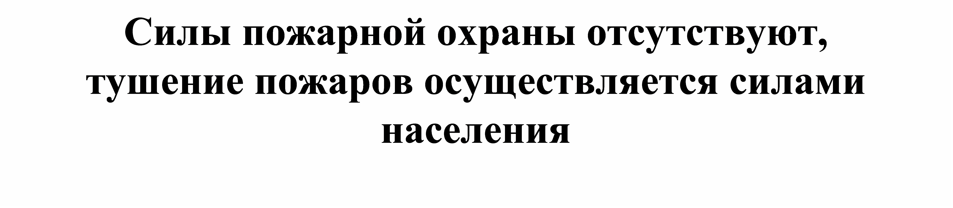
п. 4.6.1.
ПАСПОРТ ТЕРРИТОРИИ МУНИЦИПАЛЬНОГО ОБРАЗОВАНИЯ
«ЮШАРСКИЙ СЕЛЬСОВЕТ» ПОСЕЛОК ВАРНЕК
НЕНЕЦКОГО АВТОНОМНОГО ОКРУГА
(риски возникновения техногенных пожаров (не бытовые пожары)
Подлежит эвакуации
Население – 0 чел.
В том числе детей – 0 чел.
Голов скота – 0
БАНЯ
КЛУБ
Телевизионная
Зона возможного риска при аварии на площадке для хранения нефтепродуктов
В зоне риска находятся:
- домов 0;
- населения – 0 чел.
- соц. значимых объектов – 0.
Гостинница
Пекарня производительность -25кг \сутки
ФАП п. Варнек
Пролив Югорский шар
Длинна берега пригодного для забора воды – 650м.
V воды= 1000000 куб.м
Магазин
Превентивные мероприятия проводимые ОМСУ
Восстанавливаются и содержатся в исправном состоянии источники противопожарного водоснабжения, в зимнее время расчищаются дороги, подъезды к источникам водоснабжения, создаются не замерзающие проруби.
В летний период производится выкос травы перед домами, производится разборка ветхих и заброшенных строений

Slide 37
п. 4.6.2.
ПАСПОРТ ТЕРРИТОРИИ МУНИЦИПАЛЬНОГО ОБРАЗОВАНИЯ
«ЮШАРСКИЙ СЕЛЬСОВЕТ» ПОСЕЛОК ВАРНЕК НЕНЕЦКОГО АВТОНОМНОГО ОКРУГА
(характеристика зданий и сооружений)
Характеристика зданий и сооружений
- производственных | 1
- складских | 2
- общественных | 3
- в т.ч. с массовым прибыванием людей | 2
- жилых домов | 14
из них - частных | 14
- 1-3 этажных | 14
- 4-9этажных | -
- V степени огнестойкости | -

Slide 38
ПАСПОРТ ТЕРРИТОРИИ МУНИЦИПАЛЬНОГО ОБРАЗОВАНИЯ
«ЮШАРСКИЙ СЕЛЬСОВЕТ» ПОСЕЛОК ВАРНЕК
НЕНЕЦКОГО АВТОНОМНОГО ОКРУГА
(таблица вызовов при возникновении техногенных пожаров)
п. 4.6.3.
Таблица вызовов
Наименование | Ф.И.О. Должность руководителя | Телефон
Староста | Бобриков В.В | 88185722640

Slide 39
ПАСПОРТ ТЕРРИТОРИИ МУНИЦИПАЛЬНОГО ОБРАЗОВАНИЯ
«ЮШАРСКИЙ СЕЛЬСОВЕТ» ПОСЕЛОК ВАРНЕК
НЕНЕЦКОГО АВТОНОМНОГО ОКРУГА
(ведомость привлечения сил и средств)
п. 4.6.4.
Название подр-я, старший (звание, Ф.И.О., телефон) | Привл. в соотв. с пасп-м территории (планами применения) |  | Привлекалось фактически |  | Нормативное время |  | Нормативн. документ | Временные показатели |  |  | Расстояние до места ЧС | Недостатки в реагировании
 |  |  | л/с | тех. | убытия | прибытия
 | л/с | тех. |  |  |  |  |  | Получение инф. | Время убытия | Время прибытия
МЧС России
Органы управления
ОГ пожарно-спасательного гарнизона
ОГ ГУ МЧС России | 2 | 1 |  |  |  |  |  | 20мин | 1 | 3
ОГ регионального центра
ОШ ГУ МЧС России
ОШ регионального центра
Силы и средства
Всего за МЧС России:
ФП РСЧС
Органы управления
Силы и средства
МВД России: | 1 | 1
служба охраны общественного порядка
ГИБДД
вневедомственная охрана
Минздравсоцразвития:
ВЦМК
ФМБА
Минэнерго:
Минобороны:
Минприроды:
Минкомсвязь:
Минтранс:
Всего за ФП РСЧС: | 1 | 1

Slide 40
ПАСПОРТ ТЕРРИТОРИИ МУНИЦИПАЛЬНОГО ОБРАЗОВАНИЯ
«СЕЛЬСКОЕ ПОСЕЛЕНИЕ «ЮШАРСКИЙ СЕЛЬСОВЕТ» ПОСЕЛОК ВАРНЕК
(ведомость привлечения сил и средств)
п. 4.6.4.
Название подр-я, старший (звание, Ф.И.О., телефон) | Привл. в соотв. с пасп-м территории (планами применения) |  | Привлекалось фактически |  | Нормативное время |  | Норматив. документ | Временные показатели |  |  | Расстояние до места ЧС | Недостатки в реагировании
 | л/с | тех. | л/с | тех. | убытия | прибытия |  | Получение инф. | Время убытия | Время прибытия
ТП РСЧС
Органы управления
ОГ объекта
ОГ КЧС и ОПБ муниципального образования
ОГ КЧСиОПБ субъекта
ОШ (КЧСиОПБ объекта)
ОШ (КЧСиОПБ муниципального образования)
ОШ (КЧС и ОПБ субъекта)
Силы и средства
Газовая служба
Аварийно-спасательные формирования
Коммунальная служба
Служба водоканала |  |  |  |  |  |  |  |  |  | 20мин
Энергетическая служба | 2 | 1
Медицинская служба | 1 |  |  |  |  |  |  |  |  | 20мин
т.д.
Всего за ТП РСЧС: | 3 | 1
другие министерства и ведомства (организации)
Прокуратура
ФСБ
Итого за другие министерства и ведомства:
Всего:

Slide 41
РИСКИ ВОЗНИКНОВЕНИЯ ЧС
НА ОБЪЕКТАХ ОБСЛУЖИВАЕМЫХ УПРАВЛЕНИЕМ ВГСЧ

Slide 42
ПАСПОРТ ТЕРРИТОРИИ МУНИЦИПАЛЬНОГО ОБРАЗОВАНИЯ
«ЮШАРСКИЙ СЕЛЬСОВЕТ» ПОСЕЛОК ВАРНЕК НЕНЕЦКОГО АВТОНОМНОГО ОКРУГА
(риски возникновения ЧС на объектах обслуживаемых управлением ВГЧС)
п. 4.7.1.
Объектов обслуживаемых ВГСЧ на территории населенного пункта нет.

Slide 43
Раздел №5
РИСКИ ВОЗНИКНОВЕНИЯ ЧС ПРИРОДНОГО ХАРАКТЕРА

Slide 44
РИСКИ ВОЗНИКНОВЕНИЯ ПРИРОДНЫХ ПОЖАРОВ

Slide 45
ПАСПОРТ ТЕРРИТОРИИ МУНИЦИПАЛЬНОГО ОБРАЗОВАНИЯ
«ЮШАРСКИЙ СЕЛЬСОВЕТ» ПОСЕЛОК ВАРНЕК
НЕНЕЦКОГО АВТОНОМНОГО ОКУГА
(риски возникновения природных пожаров)
п. 5.1.
п. 5.1.1.
БАНЯ
КЛУБ
Телевизионная
Гостинница
Риски возникновения природных пожаров
отсутствуют в связи с отсутствием лесных массивов
Пекарня производительность -25кг \сутки
ФАП п. Варнек
Магазин
Пролив Югорский шар
Длинна берега пригодного для забора воды – 650м.
V воды = 1000000 куб.м
Превентивные мероприятия проводимые ОМСУ
Восстанавливаются и содержатся в исправном состоянии источники противопожарного водоснабжения, в зимнее время расчищаются дороги, подъезды к источникам водоснабжения, создаются не замерзающие проруби.
В летний период производится выкос травы перед домами, производится разборка ветхих и заброшенных строений

Slide 46
п. 5.1.2.
ПАСПОРТ ТЕРРИТОРИИ МУНИЦИПАЛЬНОГО ОБРАЗОВАНИЯ
«ЮШАРСКИЙ СЕЛЬСОВЕТ» ПОСЕЛОК ВАРНЕК НЕНЕЦКОГО АВТОНОМНОГО ОКРУГА
(характеристика зданий и сооружений)
Характеристика зданий и сооружений
- производственных | 1
- складских | 2
- общественных | 3
- в т.ч. с массовым прибыванием людей | 2
- жилых домов | 14
из них - частных | 14
- 1-3 этажных | 14
- 4-9этажных | -
- V степени огнестойкости | -

Slide 47
ПАСПОРТ ТЕРРИТОРИИ МУНИЦИПАЛЬНОГО ОБРАЗОВАНИЯ
«ЮШАРСКИЙ СЕЛЬСОВЕТ» ПОСЕЛОК ВАРНЕК НЕНЕЦКОГО АВТОНОМНОГО ОКРУГА
(ведомость привлечения сил и средств)
п. 5.1.3.
Название подр-я, старший (звание, Ф.И.О., телефон) | Привл. в соотв. с пасп-м территории (планами применения) |  | Привлекалось фактически |  | Нормативное время |  | Нормативн. документ | Временные показатели |  |  | Расстояние до места ЧС | Недостатки в реагировании
 |  |  | л/с | тех. | убытия | прибытия
 | л/с | тех. |  |  |  |  |  | Получение инф. | Время убытия | Время прибытия
МЧС России
Органы управления
ОГ пожарно-спасательного гарнизона
ОГ ГУ МЧС России | 2 | 1 |  |  |  |  |  | 20мин | 1 | 3
ОГ регионального центра
ОШ ГУ МЧС России
ОШ регионального центра
Силы и средства
Всего за МЧС России:
ФП РСЧС
Органы управления
Силы и средства
МВД России: | 1 | 1
служба охраны общественного порядка
ГИБДД
вневедомственная охрана
Минздравсоцразвития:
ВЦМК
ФМБА
Минэнерго:
Минобороны:
Минприроды:
Минкомсвязь:
Минтранс:
Всего за ФП РСЧС: | 1 | 1

Slide 48
ПАСПОРТ ТЕРРИТОРИИ МУНИЦИПАЛЬНОГО ОБРАЗОВАНИЯ
«ЮШАРСКИЙ СЕЛЬСОВЕТ» ПОСЕЛОК ВАРНЕК НЕНЕЦКОГО АВТОНОМНОГО ОКРУГА
(ведомость привлечения сил и средств)
п. 5.1.3.
Название подр-я, старший (звание, Ф.И.О., телефон) | Привл. в соотв. с пасп-м территории (планами применения) |  | Привлекалось фактически |  | Нормативное время |  | Норматив. документ | Временные показатели |  |  | Расстояние до места ЧС | Недостатки в реагировании
 | л/с | тех. | л/с | тех. | убытия | прибытия |  | Получение инф. | Время убытия | Время прибытия
ТП РСЧС
Органы управления
ОГ объекта
ОГ КЧС и ОПБ муниципального образования
ОГ КЧСиОПБ субъекта
ОШ (КЧСиОПБ объекта)
ОШ (КЧСиОПБ муниципального образования)
ОШ (КЧС и ОПБ субъекта)
Силы и средства
Газовая служба
Аварийно-спасательные формирования
Коммунальная служба
Служба водоканала
Энергетическая служба | 2 | 1 |  |  |  |  |  |  |  | 20мин
Медицинская служба | 1 |  |  |  |  |  |  |  |  | 20мин
т.д.
Всего за ТП РСЧС: | 3 | 1
другие министерства и ведомства (организации)
Прокуратура
ФСБ
Итого за другие министерства и ведомства:
Всего:

Slide 49
РИСКИ ПОДТОПЛЕНИЙ (ЗАТОПЛЕНИЙ)

Slide 50
п. 5.2.1.
ПАСПОРТ ТЕРРИТОРИИ МУНИЦИПАЛЬНОГО ОБРАЗОВАНИЯ
«ЮШАРСКИЙ СЕЛЬСОВЕТ» ПОСЕЛОК ВАРНЕК НЕНЕЦКОГО АВТОНОМНОГО ОКРУГА
(риск подтоплений)
Склад хранится бензин (10 бочек)
Забор воды на хозпитьевые нужды
Мост деревянный через
р. Казённый, длина 5 м, шир. 1,5 м.
БАНЯ
Телевизионная
Бочки, V 200 л.
Хранится ДТ (180 шт.), Масло (4 шт.) для ДЭС
Пекарня производительность -25кг \сутки
Вертолетная площадка с грунт. покрытием
Ми-8
ДЭС (АД-30), 2 ед. (1 экспл., 1 резерв.). АД-16
Общественный центр (клуб, ФАП)
T
Магазин №2 Каратайского ПО
Склад Каратайского ПО (не эксплуатир-ся)
Риски подтоплений (затоплений) на территории МО «Юшарский сельсовет» п . Варнек отсутствует

Slide 51
Раздел №6
ИНФОРМАЦИОННО -СПРАВОЧНЫЕ МАТЕРИАЛЫ

Slide 52
ИНФОРМАЦИОННО -СПРАВОЧНЫЕ МАТЕРИАЛЫ ПО ПО СИЛАМ И СРЕДСТВАМ

Slide 53
ПАСПОРТ ТЕРРИТОРИИ МУНИЦИПАЛЬНОГО ОБРАЗОВАНИЯ
«ЮШАРСКИЙ СЕЛЬСОВЕТ» ПОСЕЛОК ВАРНЕК НЕНЕЦКОГО АВТОНОМНОГО ОКРУГА
(информационно-справочные материалы по силам и средствам)
п.6.1.
БАНЯ
КЛУБ
Телевизионная
Гостинница
Пекарня производительность -25кг \сутки
ФАП п. Варнек
Магазин

Slide 54
п. 4.6.3.
п. 6.1.1.
ПАСПОРТ ТЕРРИТОРИИ МУНИЦИПАЛЬНОГО ОБРАЗОВАНИЯ
«ЮШАРСКИЙ СЕЛЬСОВЕТ» ПОСЕЛОК ВАРНЕК НЕНЕЦКОГО АВТОНОМНОГО ОКРУГА
(информационно-справочные материалы по силам и средствам)
Таблица вызовов
Наименование | Ф.И.О. Должность руководителя | Телефон
Староста | Бобриков В.В | 88185722640

Slide 55
ПАСПОРТ ТЕРРИТОРИИ МУНИЦИПАЛЬНОГО ОБРАЗОВАНИЯ
«ЮШАРСКИЙ СЕЛЬСОВЕТ» ПОСЕЛОК ВАРНЕК НЕНЕЦКОГО АВТОНОМНОГО ОКРУГА
(ведомость привлечения сил и средств)
п. 6.1.3.
Название подр-я, старший (звание, Ф.И.О., телефон) | Привл. в соотв. с пасп-м территории (планами применения) |  | Привлекалось фактически |  | Нормативное время |  | Нормативн. документ | Временные показатели |  |  | Расстояние до места ЧС | Недостатки в реагировании
 |  |  | л/с | тех. | убытия | прибытия
 | л/с | тех. |  |  |  |  |  | Получение инф. | Время убытия | Время прибытия
МЧС России
Органы управления
ОГ пожарно-спасательного гарнизона
ОГ ГУ МЧС России | 2 | 1 |  |  |  |  |  | 20мин | 1 | 3
ОГ регионального центра
ОШ ГУ МЧС России
ОШ регионального центра
Силы и средства
Всего за МЧС России:
ФП РСЧС
Органы управления
Силы и средства
МВД России: | 1 | 1 |  |  |  |  |  | 20 мин | 1 | 3
служба охраны общественного порядка
ГИБДД
вневедомственная охрана
Минздравсоцразвития:
ВЦМК
ФМБА
Минэнерго:
Минобороны:
Минприроды:
Минкомсвязь:
Минтранс:
Всего за ФП РСЧС:

Slide 56
ПАСПОРТ ТЕРРИТОРИИ МУНИЦИПАЛЬНОГО ОБРАЗОВАНИЯ
«ЮШАРСКИЙ СЕЛЬСОВЕТ» ПОСЕЛОК ВАРНЕК НЕНЕЦКОГО АВТОНОМНОГО ОКРУГА
(ведомость привлечения сил и средств)
п. 6.1.3.
Название подр-я, старший (звание, Ф.И.О., телефон) | Привл. в соотв. с пасп-м территории (планами применения) |  | Привлекалось фактически |  | Нормативное время |  | Норматив. документ | Временные показатели |  |  | Расстояние до места ЧС | Недостатки в реагировании
 | л/с | тех. | л/с | тех. | убытия | прибытия |  | Получение инф. | Время убытия | Время прибытия
ТП РСЧС
Органы управления
ОГ объекта
ОГ КЧС и ОПБ муниципального образования
ОГ КЧСиОПБ субъекта
ОШ (КЧСиОПБ объекта)
ОШ (КЧСиОПБ муниципального образования)
ОШ (КЧС и ОПБ субъекта)
Силы и средства
Газовая служба
Аварийно-спасательные формирования
Коммунальная служба
Служба водоканала
Энергетическая служба | 2 | 1 |  |  |  |  |  |  |  | 20мин
Медицинская служба | 1 |  |  |  |  |  |  |  |  | 20мин
т.д.
Всего за ТП РСЧС: | 3 | 1
другие министерства и ведомства (организации)
Прокуратура
ФСБ
Итого за другие министерства и ведомства:
Всего:

Slide 57
ИНФОРМАЦИОННО -СПРАВОЧНЫЕ МАТЕРИАЛЫ ПО РЕЗЕРВАМ ФИНАНСОВЫХ И МАТЕРИАЛЬНЫХ СРЕДСТВ

Slide 58
ПАСПОРТ ТЕРРИТОРИИ НАСЕЛЕННОГО ПУНКТА ПОС. ВАРНЕК МУНИЦИПАЛЬНОГО ОБРАЗОВАНИЯ «ЮШАРСКИЙ СЕЛЬСОВЕТ» НЕНЕЦКОГО АВТОНОМНОГО ОКРУГА
(информационно-справочные материалы по резервам финансовых и материальных средств)
п. 6.2.1.
Склад хранится бензин (10 бочек)
Забор воды на хозпитьевые нужды
Мост деревянный через
р. Казённый, длина 5 м, шир. 1,5 м.
БАНЯ
Телевизионная
Бочки, V 200 л.
Хранится ДТ (180 шт.), Масло (4 шт.) для ДЭС
Вертолетная площадка с грунт. покрытием
Ми-8
Электрообор.
Пекарня производительность -25кг \сутки
Общественный центр (клуб, ФАП), медикаменты размещены в ФАП
ДЭС (генераторы (АД-30), 2 ед. (1 экспл., 1 резерв.). АД-16 резервная)
T
Вещ.
Мед.
Прод.
Магазин №2 Каратайского ПО (продукты питания и продовольственные товары храняться в складе магазина)
Склад Каратайского ПО (не эксплуатир-ся)
Резерв финансовых средств на ГО, ЧС и пожарную безопасность МО « Юшарский сельсовет» в 2014 году составляет 113 000 рублей.

Slide 59
ПАСПОРТ ТЕРРИТОРИИ НАСЕЛЕННОГО ПУНКТА ПОС. ВАРНЕК МУНИЦИПАЛЬНОГО ОБРАЗОВАНИЯ «ЮШАРСКИЙ СЕЛЬСОВЕТ» НЕНЕЦКОГО АВТОНОМНОГО ОКРУГА
(информационно-справочные материалы по резервам финансовых и материальных средств)
п. 6.2.2.
№ п/п | Наименование материальных ресурсов | Планируется создать, тыс. руб. | В наличии, тыс. руб. | В наличии, % | Примечание
1 | Продовольствие | данные не предоставлены | данные не предоставлены | данные не предоставлены
2 | Вещевое имущество | данные не предоставлены | данные не предоставлены | данные не предоставлены
3 | Строительные материалы | данные не предоставлены | данные не предоставлены | данные не предоставлены
4 | Медицинское имущество | данные не предоставлены | данные не предоставлены | данные не предоставлены
5 | Другие материальные средства | данные не предоставлены | данные не предоставлены | данные не предоставлены
 | ИТОГО

Slide 60
ПАСПОРТ ТЕРРИТОРИИ НАСЕЛЕННОГО ПУНКТА ПОС. ВАРНЕК МУНИЦИПАЛЬНОГО ОБРАЗОВАНИЯ «ЮШАРСКИЙ СЕЛЬСОВЕТ» НЕНЕЦКОГО АВТОНОМНОГО ОКРУГА
(информация по хранилищам)
п. 6.2.3.
Наименование и адрес | Ф.И.О. Должность руководителя | Телефон
На территории населенного пункта
пос. Варнек хранилища отсутствуют

Slide 61
ИНФОРМАЦИОННО -СПРАВОЧНЫЕ МАТЕРИАЛЫ ПО ПО СИСТЕМЕ ТЕЛЕКОММУНИКАЦИОННОГО ОБЕСПЕЧЕНИЯ

Slide 62
ПАСПОРТ ТЕРРИТОРИИ НАСЕЛЕННОГО ПУНКТА
ВАРНЕК МУНИЦИПАЛЬНОГО ОБРАЗОВАНИЯ «ЮШАРСКИЙ СЕЛЬСОВЕТ»
НЕНЕЦКОГО АВТОНОМНОГО ОКРУГА
(информационно-справочные материалы по системе телекоммуникационного обеспечения)
п. 6.3.
Глава Администрации
Председатель КЧС и ОПБ
Комитет ГО
ГУ МЧС России по
Ненецкому АО
Дежурные службы экстренного реагирования
(ГУ 1 ПСЧ ФПС по НАО)
ОД УВД
ПСС
ОД Аварийной газовой службы
СМП
Подразделение 1 ПЧ ФПС по НАО
Оповещение населения
Дежурный
Радиотелефонист ГУ «1ПЧ ФПС по НАО»
Теле, радиовещание
городская АТС
4-21-13
4-20-62
4-49-88
4-22-61
01
4-21-26
02
4-01-19
4-30-78
04
4-28-83
03
стац
САНТЭЛ
Гранит-201
ICOM
IC-F50
р/с УКВ
ГГС
Район ЧС
ГГС
ООО «Лукойл Северо-Запад нефтепродукт»
ГУП НАО «Нарьян-Марская электростанция
»
ГУП НАО «Ненецкая Нефтебаза»
ЗАО «Поморнефтегазгео физика»
(склад ВМ)
ОАО «Мясопродукты»
ОАО «Нарьян-Марский объединённый авиаотряд»
ЗАО «Печорнефтегаз
пром»
Оперативная группа
Оповещение населения
ГГ
ICOM
IC-F50
Моб
МТС 8-911-568-65-77
Старший ОГ
СЗРЦ
(82147) 5-09-35
4-31-83
4-41-83
6-30-88
9-41-34
4-31-57
4-48-80
МК ВКС Inmarcat BGAN

Slide 63
ИНФОРМАЦИОННО -СПРАВОЧНЫЕ МАТЕРИАЛЫ ПО ЗОНАМ ПОКРЫТИЯ СОТОВЫМИ ОПЕРАТОРАМИ

Slide 64


ПАСПОРТ ТЕРРИТОРИИ МУНИЦИПАЛЬНОГО ОБРАЗОВАНИЯ
«ЮШАРСКИЙ СЕЛЬСОВЕТ» ПОСЕЛОК ВАРНЕК НЕНЕЦКОГО АВТОНОМНОГО ОКРУГА
(зона покрытия ОАО «МТС»)
Процент покрытия сотовой связью «МТС» территории поселка составляет 98,5%
Ответственный за взаимодействие с МЧС России Брылев А.В.,
т. 8-81853-4-99-06
Количество зарегистрированных в сети абонентов: _ 105 чел._

Slide 65
ПАСПОРТ ТЕРРИТОРИИ МУНИЦИПАЛЬНОГО ОБРАЗОВАНИЯ
«ЮШАРСКИЙ СЕЛЬСОВЕТ» ПОСЕЛОК ВАРНЕК
(зона покрытия ОАО «Мегафон»)
Процент покрытия сотовой связью «Мегафон» территории поселка составляет 0%
Ответственный за взаимодействие с МЧС России Брылев А.В.,
т. 8-81853-4-99-06
Количество зарегистрированных в сети абонентов: _ 0 чел._

Slide 66
ПАСПОРТ ТЕРРИТОРИИ МУНИЦИПАЛЬНОГО ОБРАЗОВАНИЯ
«ЮШАРСКИЙ СЕЛЬСОВЕТ» ПОСЕЛОК ВАРНЕК
(зона покрытия ОАО «Билайн»)
Процент покрытия сотовой связью «Билайн» территории поселка составляет 0%
Ответственный за взаимодействие с МЧС России Брылев А.В.,
т. 8-81853-4-99-06
Количество зарегистрированных в сети абонентов: _ 0 чел._

Slide 67
ИНФОРМАЦИОННО -СПРАВОЧНЫЕ МАТЕРИАЛЫ ПО СИСТЕМЕ ОПОВЕЩЕНИЯ И ИНФОРМИРОВАНИЯ, В ТОМ ЧИСЛЕ С ИСПОЛЬЗОВАНИЕМ ТЕХНИЧЕСКИХ СРЕДСТВ ОКСИОН

Slide 68
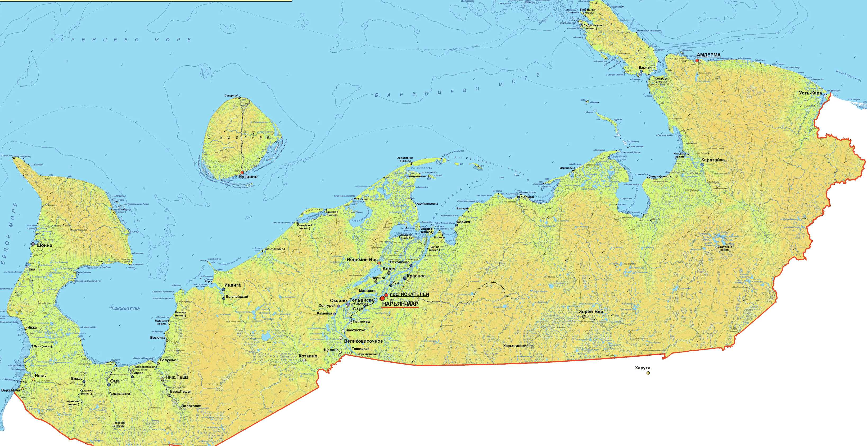
СХЕМА
размещения элементов КСИОН в Ненецком автономном округе
п. 6.5.
НАО, Андегский с/с (п.Андег)
НАО, Тельвиский с/с (п.Телвиска)
НАО, Пустозерский с/с (п.Оксино)
НАО, Приморско – Куйский с/с (п.Красное)

Slide 69
ПАСПОРТ ТЕРРИТОРИИ МУНИЦИПАЛЬНОГО ОБРАЗОВАНИЯ
«ЮШАРСКИЙ СЕЛЬСОВЕТ» ПОСЕЛОК ВАРНЕК
( информация о средства массовой информации)
п. 6.5.1.
ИНТЕРНЕТ
Наименование | Наличие
Выделенная линия | -
Через оператора сотовой связи | +
Общественные пункты доступа в интернет | -
РАДИОВЕЩАНИЕ
Наименование радиостанции | Федеральное | Региональное | Местное
МАЯК | + | - | -
Ретро FM | - | - | -
Звезда | - | - | -
ТЕЛЕВИДЕНИЕ
Наименование телеканала | Федеральный | Региональный | Местный
ОРТ | + | - | -
РОССИЯ-1 | + | - | -
РОССИЯ-24 | + | - | -
ПЕЧАТНЫЕ СМИ
Наименование | Федеральные | Региональные | Местные
Российская газета | - | - | -
Московский комсомолец | - | - | -
Нарьяна Вындер | - | + | -

Slide 70
ОРГАНИЗАЦИЯ ОПОВЕЩЕНИЯ И ИНФОРМИРОВАНИЯ
Титульный лист

Slide 71
п. 6.5.1.
ИНФОРМАЦИОННО-СПРАВОЧНЫЕ МАТЕРИАЛЫ
ПО СРЕДСТВАМ МАССОВОЙ ИНФОРМАЦИИ НЕНЕЦКОГО АВТОНОМНОГО ОКРУГА
Средства массовой информации на территории СМИ |  | ФИО главного редактора , тел | Контактные лица | Контакт..телефоны | Адрес
 | Наименование
Телевидение | ОГУ «Ненецкая телерадиовещательная компания» | Ефимов Леонид Александрович (81853) 4-64-80 |  | 8911591-09-06 | г.Нарьян-Мар, ул. Ленина, д. 25а
 | Территориальное отделение ВГТРК «ГТРК «Поморье» в г. Нарьян-Маре | Николаев Сергей Викторович, руководитель ТО (81853) 4-20-19 | Кожевин Виталий Вадимович | 89115554288 | г. Нарьян-Мар, ул. Смидовича, д. 19
Радио | «Дорожное радио» ОГУ «Ненецкая ТРК» | Ефимов Леонид Александрович (81853) 4-64-80 Моб. тел. 8911-598-26-75 | Нижалова Ирина Михайловна | 8911591-09-06 т/ф 4-90-03, 4-64-80 | г.Нарьян-Мар, ул. Ленина, д. 25а
 | «Русское радио» в Нарьян-Маре | Третьякова Светлана Викторовна, ген. директор (81853) 6-36-27 | Рочева Людмила Викторовна | т/ф 4-21-73 | Г. Нарьян-Мар, ул. Ленина, д. 35 б (цокольный этаж)
 | «Радио России» ТО ВКТРК «ГТРК «Поморье» в г. Нарьян-Маре | Николаев Сергей Викторович, руководитель ТО (81853) 4-20-19 | Тимофеев Евгений Юрьевич | т. 4-20-19, 4-37-97 8911-5551713 | г. Нарьян-Мар, ул. Смидовича, д. 19
Печатные издания | ОПГ НАО «Няръяна вындер» | Крупенье О.П. | Кураева Светлана Валентиновна Захарьина Ирина Владимировна Залогин Вячеслав Игоревич | т/ф 4-21-73 | г.Нарьян-Мар, ул. Ленина, д. 25а
 | Еженедельник Собрания депутатов НАО «Выбор НАО» | Ильина Ольга Павловна | Руссул Ольга Алексеевна | Т. 4-04-05 | г. Нарьян-Мар, ул. Ненецкая, д.20 (цокольный этаж)
Информационные агентства | «Нарьян-Мар он-line | Боровов Михаил Сергеевич, директор | Боровов Михаил Сергеевич | 8921-72000 97 | www.n-mar.ru e-mail: arh-info@yandex.ru
 | «РИА-новости» | Соб. Кор. – зам. Главного редактора газеты «Нарьяна вындер» - Крупенье Ольга Петровна | Крупенье Ольга Петровна | 8(981)6508610 8(911)5567516 4-21-73

Slide 72
ПАСПОРТ ТЕРРИТОРИИ МУНИЦИПАЛЬНОГО ОБРАЗОВАНИЯ
«ЮШАРСКИЙ СЕЛЬСОВЕТ» ПОСЕЛОК ВАРНЕК
(сведения о наличии средств массовой информации)
СОТОВЫЕ ОПЕРАТОРЫ
BEELINE | -
MEGAFON | -
MTC | +
ТЕЛЕВИДЕНИЕ
Наименование телеканала | Федеральный | Региональный | Местный
ОРТ | + | + | +
РОССИЯ-1 | + | - | -
РОССИЯ-24 | + | - | -
БАНЯ
КЛУБ
Телевизионная
Гостинница
РАДИОВЕЩАНИЕ
Наименование радиостанции | Федеральное | Региональное | Местное
МАЯК | + | + | +
Ретро FM | - | - | -
Звезда | - | - | -
Пекарня производительность -25кг \сутки
ФАП п. Варнек
Магазин
ИНТЕРНЕТ
Наименование | Наличие
Выделенная линия | -
Через оператора сотовой связи | -
Общественные пункты доступа в интернет | -
ПЕЧАТНЫЕ СМИ
Наименование | Федеральные | Региональные | Местные
Российская газета | + | + | -
Московский комсомолец | + | + | -
Нарьянавындер | - | - | +

Slide 73
ИНФОРМАЦИОННО -СПРАВОЧНЫЕ МАТЕРИАЛЫ ПО ПРОИЗВОДСТВЕННЫМ ОБЪЕКТАМ

Slide 74
ПАСПОРТ ТЕРРИТОРИИ МУНИЦИПАЛЬНОГО ОБРАЗОВАНИЯ
«ЮШАРСКИЙ СЕЛЬСОВЕТ» ПОСЕЛОК ВАРНЕК
(схема производственного объекта)
На территории поселка Варнек производственные объекты отсутствуют.
БАНЯ
КЛУБ
Телевизионная
Гостинница
Пекарня производительность -25кг \сутки
ФАП п. Варнек
Магазин

Slide 75

ВЕДОМОСТЬ учета проведенных учений и тренировок в
МР «ЗАПОЛЯРНЫЙ РАЙОН» Ненецкого автономного округа
№п/п |  | Проводимое мероприятие | Тема | Дата проведения | Руководитель | Основные недостатки | Оценка | Примечание
2013
46 | Контрольно-проверочное занятие |  | Контрольно-проверочное занятие: «Тушение пожара на ПОО»: ГУП НАО «Нарьян-Марская электростанция» | IV квартал | ФГКУ «1 ПЧ ФПС по НАО», КУ НАО «ПСС», СПАСОП Нарьян-Марского ОАО, Ненецкий ПСО |  |  | Согласно плана основных мероприятий
47 | Комплексная тренировка по связи |  | Комплексная тренировка по связи по передаче информации в условиях предельной загрузки каналов связи | 8-11 октября | НОС(О и АСУ), ЦУКС СЗРЦ НООП, НОООС, ГУ МЧС РОССИИ по НАО |  |  | Согласно плана основных мероприятий
48 | Штабная Моб. тренировка |  | Штабная мобилизационная тренировка по готовности | 16 октября | ГС-Э ГУ МЧС РОССИИ по НАО, КУ «ПСС НАО» |  |  | Согласно плана основных мероприятий
49 | Тренировка по обмену информацией при ликвидации ЧС на море и водных бассейнах |  | Тренировки по обмену информацией при ликвидации чрезвычайных ситуаций на море и водных бассейнах: При отрыве льдин с находящимися на них рыбаками любителями. | 17 октября | ЗНРЦ (по ЗМ и ПСЧ), НУ (ГЗ), ОГ СЗРЦ, ОООС ГУ МЧС РОССИИ по НАО |  |  | Согласно плана основных мероприятий
50 | Тренировка по обмену информацией при ликвидации ЧС на море и водных бассейнах |  | Тренировки по обмену информацией при ликвидации чрезвычайных ситуаций на море и водных бассейнах: При отрыве льдин с находящимися на них рыбаками любителями. | 18 октября | НОООС ,НООП, ОГЗ, НОГИМС, ГУ МЧС РОССИИ по НАО |  |  | Согласно плана основных мероприятий
51 | ТСУ |  | Тренировочное пожарно-тактическое ученье: «Тушение пожара на ПОО» ОАО «Мясопродукты» | 22 октября | ФГКУ «1 ПЧ ФПС по НАО», КУ НАО «ПСС». Ненецкий ПСО |  |  | Согласно плана основных мероприятий
52 | Контрольно-проверочное занятие |  | Контрольно-проверочное занятие: «Тушение пожара на ПОО»: ГУП НАО «Ненецкая нефтебаза» | 12 ноября | ФГКУ «1 ПЧ ФПС по НАО», КУ НАО «ПСС». Ненецкий ПСО |  |  | Согласно плана основных мероприятий
53 | Смотр –конкурс на лучший паспорт территории (паспорт ПОО) |  | Смотр –конкурс на лучший паспорт территории (паспорт ПОО) среди ГУ МЧС РОССИИ по субъектам РФ СЗФО | До 15 ноября | ЗНРЦ (АТД и ОП), НОООС, НООП, ГУ МЧС РОССИИ по НАО |  |  | Согласно плана основных мероприятий
54 | Тренировка с ППУ |  | Тренировка с ППУ СЗРЦ, ГУ МЧС России по НАО с практическим развертыванием на местности (УЦ Сарьяги, ленинградская обл) | 19-21 ноября | 1 ЗН СЗРЦ, ЗНРЦ (по АТД и ОП), НУОП, НОС (О и АСУ), НУМТО, ППУ ГУ МЧС РОССИИ по НАО |  |  | Согласно плана основных мероприятий
КОНТРОЛЬ УЧЕТА ВНЕСЕНИЯ СВЕДЕНИЙ И ИЗМЕНЕНИЙ В ПАСПОРТ ТЕРРИТОРИИ

Slide 76
ВЕДОМОСТЬ
учета внесения изменений
№ п/п | Вносимое изменение в паспорт | № слайда | Дата изменения | Организация , отдел Лицо вносившее изменение | Оценка Примечание
2012-2013
1 | Создание раздела ведомости проведенных учений и тренировок за 2011, 2012 год и ведомости внесения изменений в паспорт территории | 50,51,52,53,54 | 25.01.2012 | ГУ МЧС России по НАО - ООП Карчёв Евгений Николаевич
2 | Титульный лист: внесен ответственный исполнитель | 1 | 29.08.2013 | ГУ МЧС России по НАО - ОГЗ Бершадская Наталия Вячеславовна
3 | Скан копия решения КЧС и ОПБ НАО на разработку и корректировку паспортов | 3,4 | 29.08.2013 | ГУ МЧС России по НАО – ОГЗ Бершадская Наталия Вячеславовна
4 | Внесены данные: общая информация, информация по объектам социального и культурного назначения, обзорная карта наиболее значимых объектов | 3.1; 3.2; 3.4; 3.5; 3.6; 3.7 | 02.09.2013 | ГУ МЧС России по НАО – ОГЗ Бершадская Наталия Вячеславовна
5 | Риски возникновения на электросетях, на сетях газоснабжения, на системах теплоснабжения, на системах водоснабжения, на газопроводах, на нефтепроводах. Риски обрушения зданий, сооружений, пород. Риски подтоплений (затоплений). | 4.2.1. – 4.2.4.; 4.3. - 4.5.; 5.2. | 03.09.2013 | ГУ МЧС России по НАО – ОГЗ Бершадская Наталия Вячеславовна
6 | Информационно-справочные материалы по резервам финансовых средств | 6.2. | 03.09.2013 | ГУ МЧС России по НАО – ОГЗ Бершадская Наталия Вячеславовна

Slide 77
ВЕДОМОСТЬ
учета внесения изменений
№п/п | Вносимоемое изменение в паспорт | № слайда | Дата изменения | Организация , отдел Лицо вносившее изменение | Оценка Примечание
2014
1 | Создание раздела по зонам покрытия сотовой связи и ведомости учета изменений и сведений | 70, 71, 72, 74, 75, 81, 83 | 24.07.2014 | ГУ МЧС России по НАО - ООП Баранов Сергей Вячеславович
2 | Создание раздела риски возникновения ЧС на железнодорожном транспорте | 23 | 24.07.2014 | ГУ МЧС России по НАО - ООП Баранов Сергей Вячеславович
2015
1 | Внесены изменения в общую информацию и схемы взаимодействия | 11, 13 | 13.11.2015 | ГУ МЧС России по НАО - ООП Баранов Сергей Вячеславович

